Slide 1
Task Manager
Над проектом работали:
Леонид Тарасенко
Даниил Викулов
Михаил Цыганов
Гурьянов Иван

Slide 2
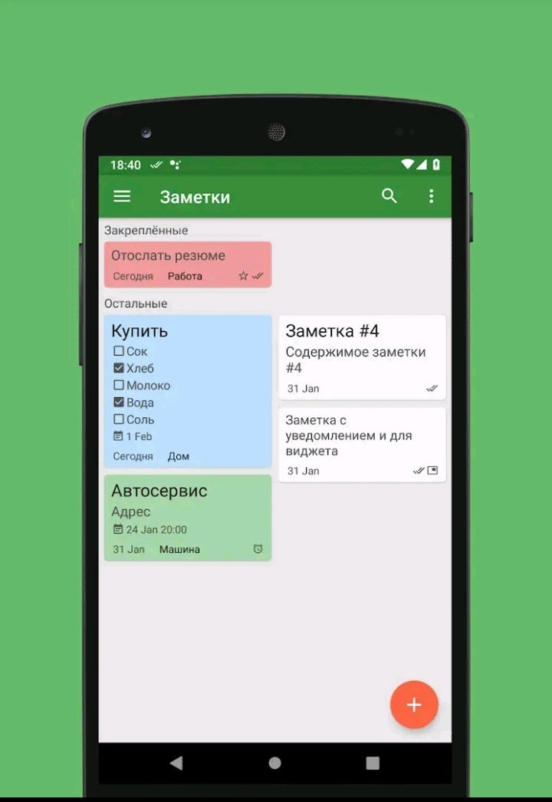
Об идее

Slide 3
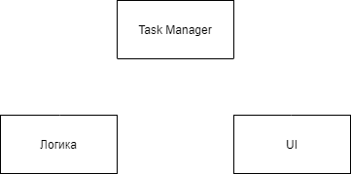
Постановка задачи

Slide 4
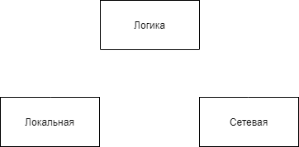
Логика приложения

Slide 5
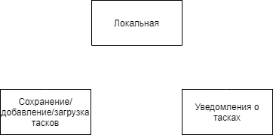


Slide 6
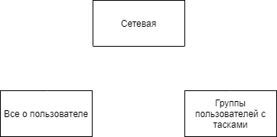


Slide 7

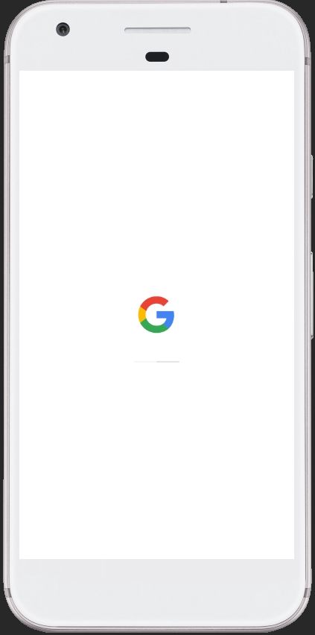


Slide 8
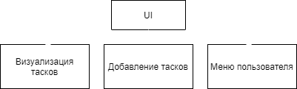
Пользовательский интерфейс

Slide 9
Возникшие трудности
Распараллеливание процессов
Работа с Firebase
Работа с датами

